Slide 1
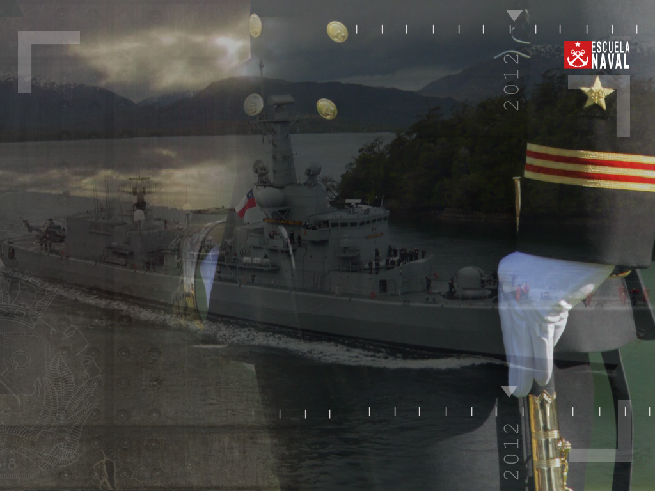
SERVICIO NAVAL A BORDO Y EN TIERRA
NICOLÁS ROMERO MOYA
TENIENTE PRIMERO
JEFE CURSO DE BRIGADIERES

Slide 2
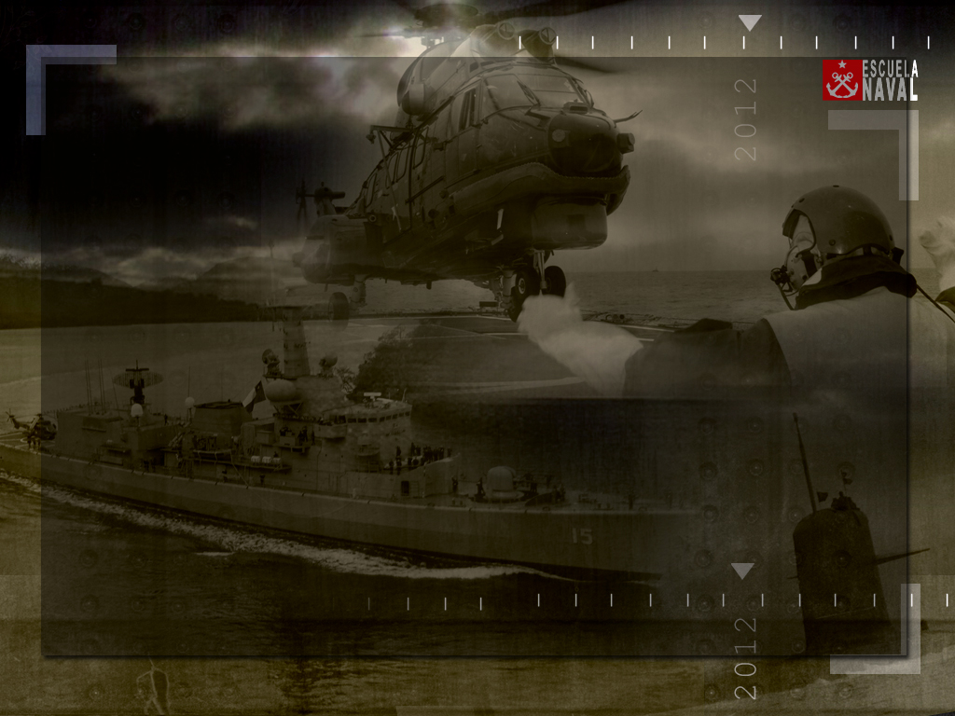
Temario
Presentación.
Servicio de Guarnición
Servicio de Guardias .
Oficial de División
Oficial de cargo.
Régimen diario.
Los Hombres y su buque
Guerra interna y Guerra externa.

Slide 3
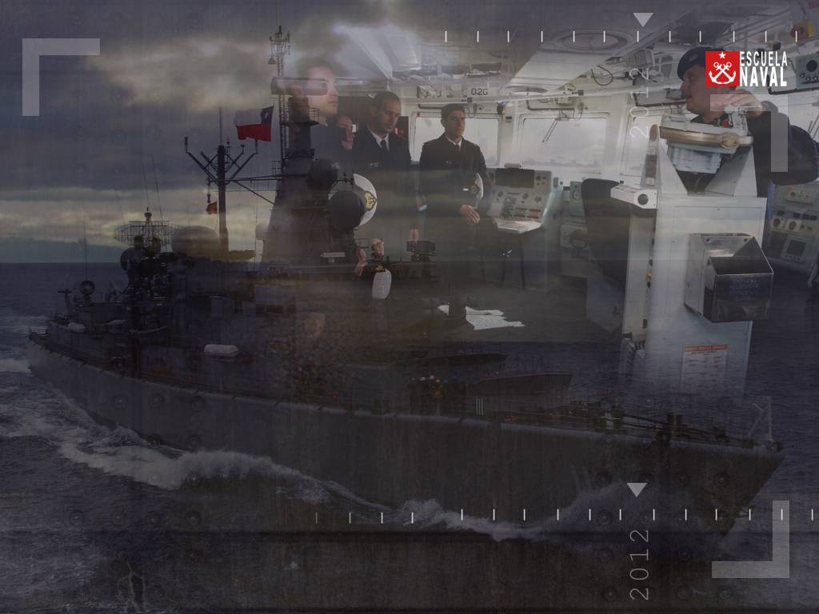
DISPOSICIONES GENERALES
Guardias.
La operación de un buque en la mar, su seguridad en puerto, como asimismo la seguridad de las unidades y reparticiones en tierra y el desarrollo general de las actividades de la Armada, exigen una actividad de guardias con obligaciones precisas, que sólo podrán ser alteradas por el Comandante en circunstancias especiales.
Se entiende por guardia al conjunto de personas de una unidad destinado a atender, en forma rotativa, las necesidades de operación, seguridad y régimen interno durante un tiempo determinado.

Slide 4
DISPOSICIONES GENERALES
Este sistema permite a la vez que el resto del personal pueda cumplir otras actividades internas o tener descanso compatible con la seguridad del buque o repartición.
Cada guardia será denominada correlativamente como Azul, Blanca, Colorada y Verde.

Slide 5
Guardia de mar.
Se podrá establecer para soportar un mal tiempo en puerto y estará en concordancia con el grado de alistamiento necesario.
Normalmente no se interrumpirá cuando el buque fondee por corto tiempo o se trate de fondeo en un puerto sin abrigo o donde fuese necesario ejercer una mayor vigilancia para la seguridad del buque.
El mando de la Guardia apostada corresponderá a un oficial que será reconocido con el título de Oficial de guardia

Slide 6
Guardia de Puerto.
Tiene por objeto atender los servicios internos y brindar un mínimo de seguridad.
El comandante ordenará pasar de guardia de mar a guardia de puerto o viceversa en cualquier momento dependiendo de la situación que se viva.
La guardia se establecerá tan pronto el buque haya terminado la maniobra de fondeo o amarre.
El mando de la guardia apostada corresponde a un oficial que será reconocido con el título de Oficial de Guardia.

Slide 7
Roles de guardia.
Mensualmente, el 2° Comandante confeccionará un calendario de guardias, en el cual quedará establecido en cualquier momento, la guardia que le corresponde entrar a desempeñarse.
Como norma general, los buques navegarán a dos o cuatro guardias dependiendo de lo que disponga el Comandante, de acuerdo a la situación que se viva.
La guardia en puerto será de 24 horas y se relevará a la hora que disponga el Segundo Comandante, excepto los sábados, domingos y festivos que se hará a las 10:00 hrs.

Slide 8
Roles de guardia.
Cualquier cambio de guardia de los oficiales, sólo podrá ser ordenado o autorizado por el Comandante o 2° Comandante.
Navegando a dos guardias el rol será de 12:00 a 16:00; 16:00 a 20:00; 20:00 a 02:00; 02:00 a 08:00 y 08:00 a 12:00.

Slide 9
DEBERES Y OBLIGACIONES DE LOS OFICIALES DE GUARDIA
La disposiciones que se establecen en los reglamentos de la Armada, son comunes para el Oficial de Guardia a bordo, tanto en puerto como en la mar, las que deberán ser interpretadas como guía por los Oficiales que cumplan funciones similares en establecimientos terrestres.

Slide 10
DEBERES Y OBLIGACIONES DE LOS OFICIALES DE GUARDIA
El Comandante y 2º Comandante delegan autoridad, en el Oficial de Guardia, para regular el desarrollo de las actividades normales del régimen diario y el control en el cumplimiento de las medidas de seguridad del buque y personal tanto internas como externas.

Slide 11
DEBERES Y OBLIGACIONES DE LOS OFICIALES DE GUARDIA
Esta delegación de autoridad, en ausencia del Comandante y 2º Comandante, lo faculta para ejercer el mando sobre todo el personal que se encuentre presente en la unidad.
Para su desempeño eficiente deberá conocer las diferentes publicaciones oficiales vigentes de la Armada, entre otras ; OA, OPI, Guías Semanales, Orden del Día e Instrucciones de la Escuadra, ordinarias y clasificadas.

Slide 12
Obligaciones del Oficial de Guardia
Aplicará criterio, doctrina común e iniciativa para el buen desempeño de su guardia. Excusar su inacción por falta de órdenes constituye una conducta negligente e inaceptable.
Cuando no haya Jefe de servicio, el Oficial de Guardia será responsable ante el Comandante de :
  Empleo oportuno y eficaz del armamento.
  La vigilancia al exterior.
  La prevención de accidentes.
  El acucioso desempeño de los vigilantes, vigías y centinelas.

Slide 13
Obligaciones del Oficial de Guardia
Deberá asegurase de que se hayan adoptado todas las medidas de seguridad necesarias según las OPI del buque para la ejecución de trabajos.
Velará permanentemente por la salud de su personal:
  Adecuado uso de protección contra accidentes.
  Evitara el exceso de fatiga física en las faenas.
  Dispondrá la adecuada ventilación y temperatura de los departamentos.
  Del uso de ropa de abrigo o de agua apropiada.
  Verificará la exactitud de las horas de rancho y de descanso.

Slide 14
Obligaciones del Oficial de Guardia
Su relevo solo puede ser autorizado por el Comandante o 2° Comandante, dejándose para ello constancia en el bitácora.
Cumplirá todas las normas de ceremonial aplicables.
Conocerá todos los zafarranchos del buque con el fin de dirigirlos con habilidad en cualquier momento.
Vigilará el aspecto marinero y limpieza del buque.

Slide 15
Obligaciones del Oficial de Guardia
Controlará la integridad estanca de su buque.
Tendrá la facultad para castigar o arrestar preventivamente a cualquiera que contravenga las disposiciones de régimen establecido o cometiera una falta o delito, dando cuenta a la brevedad posible a su comandante o 2° Cmdte.

